Slide 2
1
2
3
4
5
6

Slide 3
Phần 01 :
Notes:
3

Slide 4
GIỚI THIỆU VÀ PHẠM VI
Môi trường phần mềm và phần cứng liên quan đến AI
Hai đối tượng AI trong thành phần face_engine:
Thành phần | Giá trị trong dự án
Vi điều khiển | ESP32- S3
ESP-IDF | 5.4.4
Thư viện suy luận esp-dl | 3.3.11
Component human_face_detect | 0.4.2
Camera | OV3660, RGB565, QQVGA 160×120
Lưu cơ sở dữ liệu khuôn mặt | SPIFFS(1MB)
HumanFaceDetect
Nhóm phát hiện khuôn mặt gồm cặp MSR_S8_V1 và MNP_S8_V1, hoạt động theo kiểu tầng hai giai đoạn
HumanFaceRecognizer
Nhóm nhận dạng khuôn mặt gồm MFN_S8_V1 và MBF_S8_V1, người dùng có thể chuyển đổi giữa hai mô hình này trong lúc chạy
Notes:
4

Slide 5
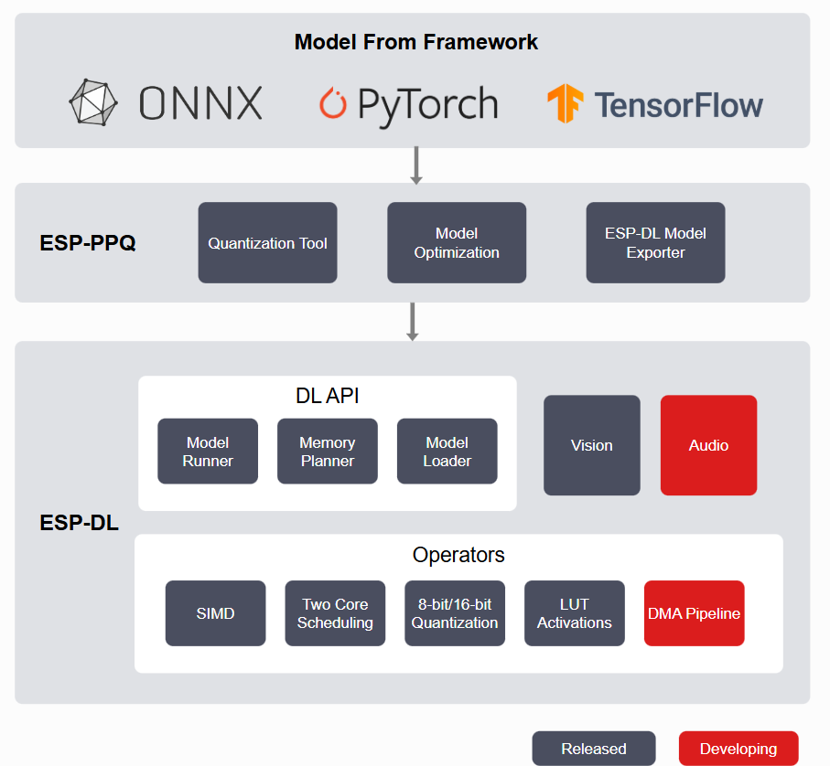
Thư viện ESP-DL và quy trình đưa mô hình lên chip
Tầng 1: Đây là nơi mô hình được huấn luyện, bằng ONNX, PyTorch hoặc TensorFlow. Mô hình ở dạng này dùng số thực 32 bit, rất nặng và chỉ chạy tốt trên máy tính hoặc GPU.
Tầng 2: ESP-PPQ bộ chuyển đổi và nén mô hình. Tầng này làm việc trên máy tính, chưa liên quan đến chip.
Tầng 3: ESP-DL bộ chạy mô hình trên chip. Tầng này nằm trong firmware
DL API
Operators là các phép tính được tăng tốc cho ESP32-S3
https://docs.espressif.com/projects/esp-dl/en/latest/introduction/readme.html
Notes:
5

Slide 6
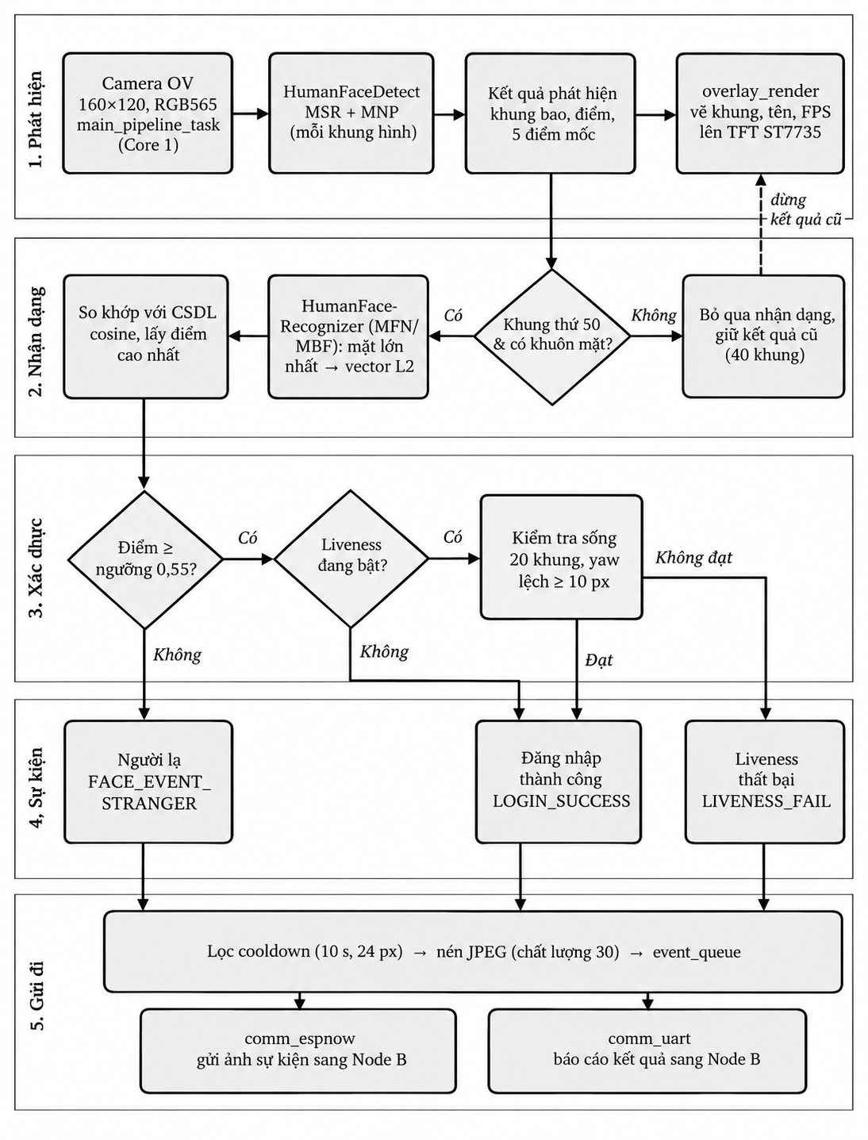
LUỒNG XỬ LÝ AI TỔNG THỂ TRÊN NODE A
Giai đoạn 1: thu nhận hình ảnh và phát hiện khuôn mặt
Giai đoạn 2: nhận dạng khuôn mặt
Giai đoạn 3: xác thực
Giai đoạn 4 và 5: tạo sự kiện và gửi sang Node B

Slide 7
LUỒNG XỬ LÝ AI TỔNG THỂ TRÊN NODE A
Các hằng số cấu hình của face_engine và app_state
Tham số | Giá trị | Ý Nghĩa
RECOG_FRAME_INTERVAL | 50 | Chạy nhận dạng sau mỗi 50 khung hình có khuôn mặt
RESULT_PERSIST_FRAMES | 40 | Giữ kết quả nhận dạng cũ trong 40 khung hình để hiển thị ổn định
threshold | 0.55 | Mặc định của dự án, chỉnh được, thư viện gốc mặc định 0,5
LIVENESS_CHECK_FRAMES | 20 | Số khung hình theo dõi trong kiểm tra sống
LIVENESS_YAW_THRESHOLD | 10 | Độ lệch yaw tối thiểu để coi là đạt
EVENT_COOLDOWN_MS | 10000 | Thời gian chờ giữa hai sự kiện giống nhau
EVENT_POS_TOLERANCE | 24 | Sai số vị trí để coi là cùng một khuôn mặt
JPEG_QUALITY | 30 | Chất lượng nén ảnh sự kiện
FACE_ENGINE_MAX_RESULTS | 4 | Số khuôn mặt tối đa lưu trong một khung hình
MAX_USERS | 32 | Số người dùng tối đa trong bảng tên

Slide 8
MÔ HÌNH PHÁT HIỆN KHUÔN MẶT
1. Cách xác định cấu trúc mô hình từ tệp .espdl
Mô hình | Đầu vào | Đầu ra | Tham số | Các nút trong đồ thị
MSR | 120×160×3 | 2 mức, mỗi mức có score, box, landmark | 22.556 | 41 nút: 39 Conv, 2 Concat
MNP | 48×48×3 | 1×1 với 2, 4 và 10 giá trị | 110.752 | 23 nút: 15 Conv, 8 PReLU
MFN | 112×112×3 | vector 512 chiều | 1.190.336 | 103 nút: 53 Conv, 35 PReLU, 12 Add, 3 Concat
MBF | 112×112×3 | vector 512 chiều | 3.397.248 | 98 nút: 49 Conv, 34 PReLU, 12 Add, Transpose, Flatten, Gemm
Mức thứ nhất là số liệu đọc thẳng từ tệp, như số tham số, kích thước đầu vào và đầu ra, thứ tự và kích thước từng lớp, đây là sự thật về mô hình
Mức thứ hai là sự so sánh với các kiến trúc đã công bố, ví dụ MobileFaceNet hay SSH, đây là nhận định có căn cứ nhưng không phải xác nhận của Espressif
Mức thứ ba là những điều không đọc được, gồm tên kiến trúc chính thức, dữ liệu và quy trình huấn luyện

Slide 9
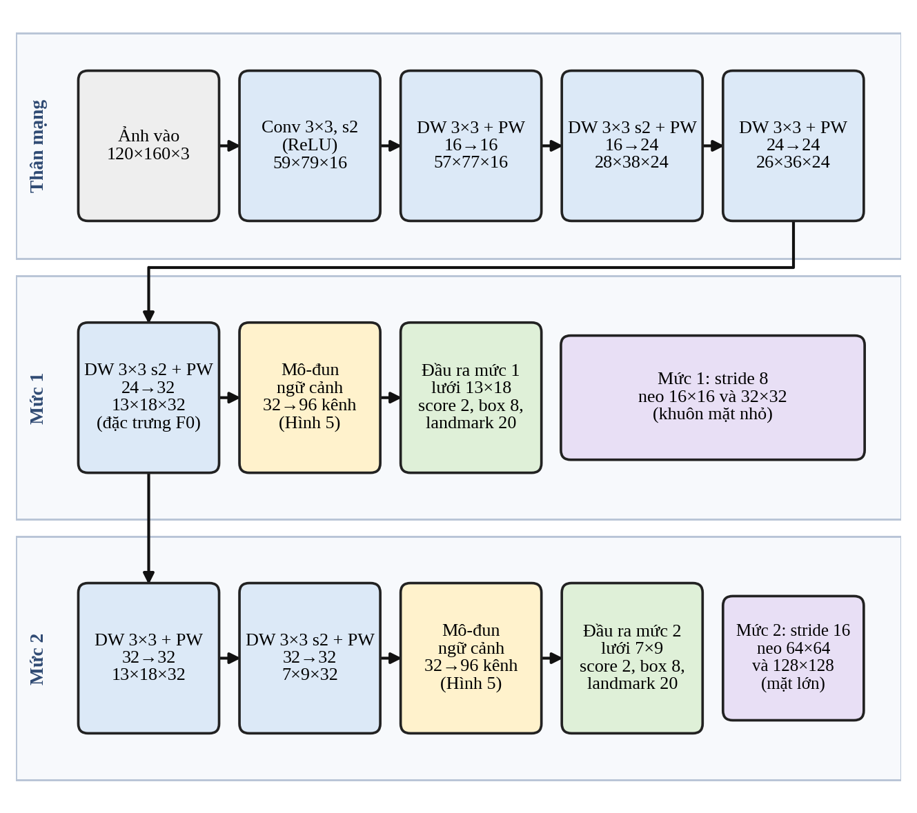
MÔ HÌNH PHÁT HIỆN KHUÔN MẶT
2. Mô hình MSR
MSR (MSR_S8_V1) là giai đoạn đầu của bộ phát hiện, quét toàn bộ khung hình để tìm các vùng có thể là khuôn mặt
22.556 tham số
gồm 16 lớp tích chập depthwise.
DW và PW là gì?
DW (Depthwise Convolution): tích chập không gian riêng trên từng kênh, giúp phát hiện đặc trưng như cạnh, đường nét và hình dạng.
PW (Pointwise Convolution): tích chập 1x1, kết hợp thông tin giữa các kênh và điều chỉnh số kênh đầu ra.
=> Tách tích chập theo cách này giúp giảm đáng kể số phép tính so với tích chập thông thường.

Slide 10
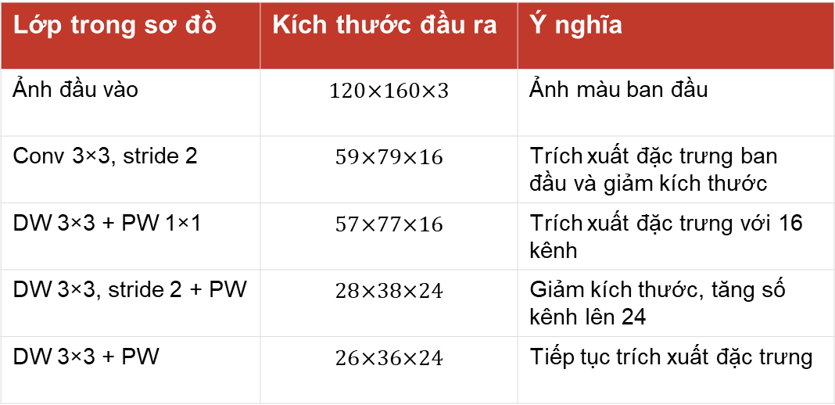
MÔ HÌNH PHÁT HIỆN KHUÔN MẶT
2. Mô hình MSR
Thân mạng (Backbone) - Trích xuất đặc trưng
Lớp trong sơ đồ | Kích thước đầu ra | Ý nghĩa
Ảnh đầu vào | $$120×160×3$$ | Ảnh màu ban đầu
Conv 3×3, stride 2 | $$59×79×16$$ | Trích xuất đặc trưng ban đầu và giảm kích thước
DW 3×3 + PW 1×1 | $$57×77×16$$ | Trích xuất đặc trưng với 16 kênh
DW 3×3, stride 2 + PW | $$28×38×24$$ | Giảm kích thước, tăng số kênh lên 24
DW 3×3 + PW | $$26×36×24$$ | Tiếp tục trích xuất đặc trưng

Slide 11
MÔ HÌNH PHÁT HIỆN KHUÔN MẶT
2. Mô hình MSR
Mức 1 (Detection Head 1) - Phát hiện khuôn mặt nhỏ
F0 là đặc trưng được lấy trực tiếp từ phần thân mạng. Mức 1 sử dụng đặc trưng này để tìm các khuôn mặt nhỏ mà không cần giảm kích thước thêm.
Mô-đun ngữ cảnh xử lý đặc trưng nhằm bổ sung thông tin về vùng xung quanh, giúp mạng nhận biết khuôn mặt tốt hơn.
Đầu ra mức 1 tạo ba loại thông tin:
Score (2): hai giá trị liên quan đến hai lớp.
Box (8): bốn tọa độ hộp giới hạn cho mỗi neo.
Landmark (20): tọa độ 5 điểm mốc trên khuôn mặt.

Slide 12
MÔ HÌNH PHÁT HIỆN KHUÔN MẶT
2. Mô hình MSR
Mức 2 (Detection Head 2) - Phát hiện khuôn mặt lớn
Khác với mức 1, mức 2 lấy F0 rồi tiếp tục xử lý để giảm kích thước đặc trưng xuống 7x9x32
Điều này tạo ra hai lợi ích:
Mỗi vị trí dự đoán tương ứng với vùng lớn hơn trên ảnh gốc.
Mạng có thể phát hiện khuôn mặt lớn mà không cần duy trì một lưới dự đoán quá dày.

Slide 13
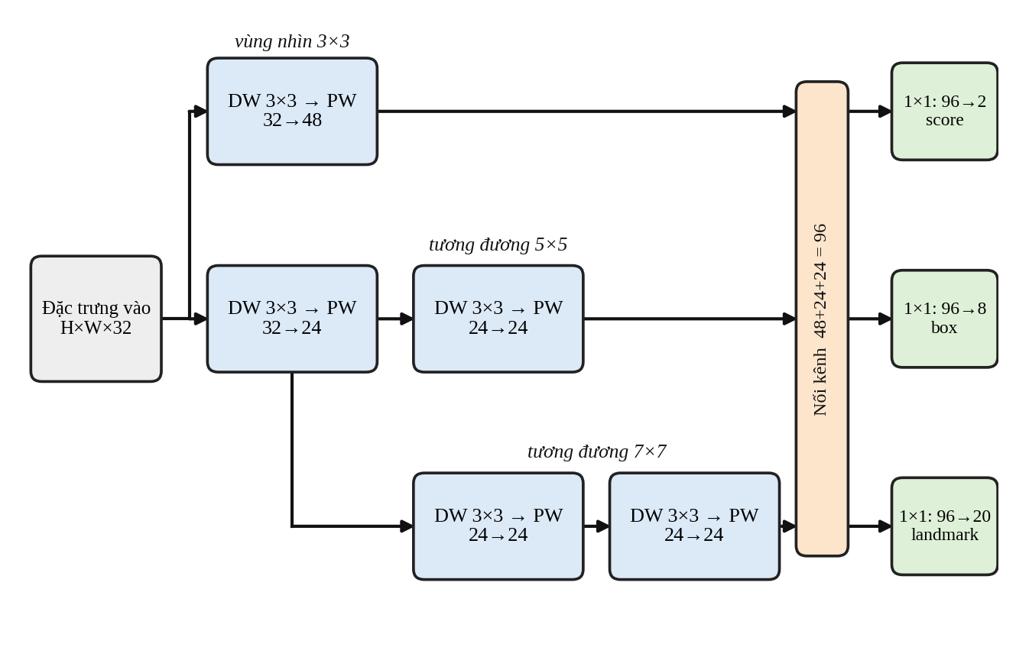
MÔ HÌNH PHÁT HIỆN KHUÔN MẶT
2. Mô hình MSR
Mô-đun ngữ cảnh
Phần thân mạng đã trích xuất được đặc trưng của ảnh. Tuy nhiên, để xác định một vùng có phải khuôn mặt hay không, mạng cần xem xét đặc trưng ở nhiều phạm vi khác nhau.
Phạm vi nhỏ: Nhận biết các đặc điểm cục bộ như mắt, mũi, miệng.
Phạm vi trung bình: Nhận biết sự kết hợp giữa các bộ phận khuôn mặt.
Phạm vi lớn: Bổ sung thông tin tổng thể và vùng xung quanh khuôn mặt.
Đó là lý do mô-đun sử dụng ba nhánh có vùng tiếp nhận thông tin khác nhau.

Slide 14
MÔ HÌNH PHÁT HIỆN KHUÔN MẶT
2. Mô hình MSR
Mô-đun ngữ cảnh
Ba đầu ra được nối với nhau theo chiều kênh (Concatenation).
Từ tensor này, mạng sử dụng ba lớp tích chập 1×1 riêng biệt:
Score: 96 → 2, dự đoán một điểm số cho mỗi anchor.
Box: 96 → 8, dự đoán bốn giá trị điều chỉnh hộp giới hạn cho mỗi anchor.
Landmark: 96 → 20, dự đoán tọa độ năm điểm mốc khuôn mặt cho mỗi anchor.

Slide 15
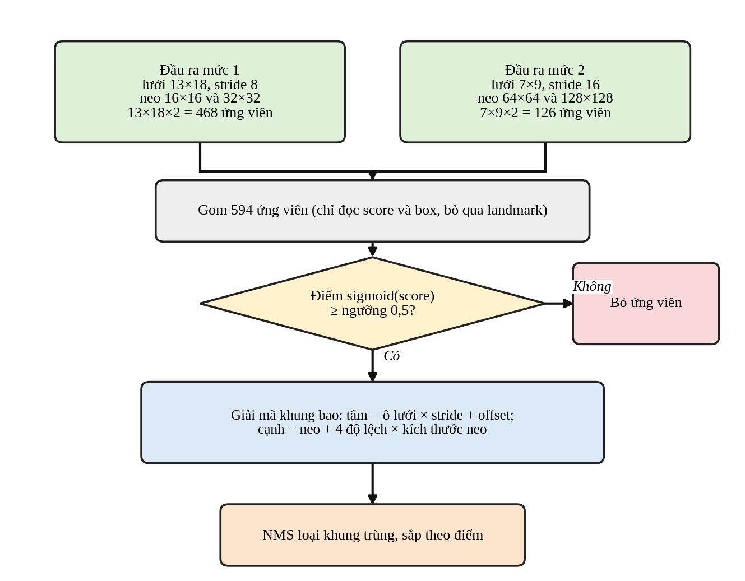

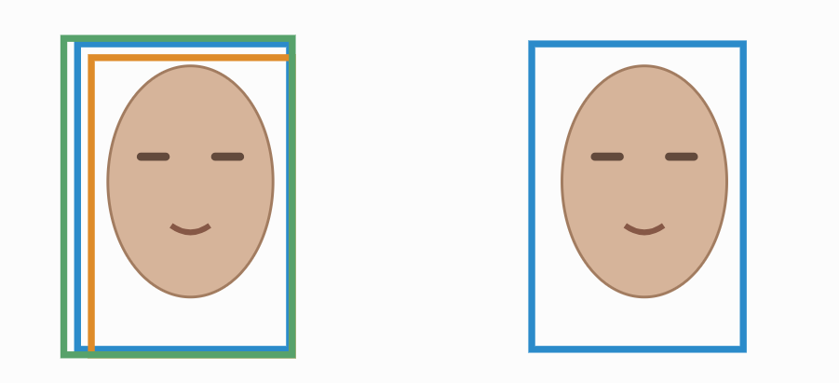
MÔ HÌNH PHÁT HIỆN KHUÔN MẶT
2. Mô hình MSR
Quá trình hậu xử lý (Post-processing) của MSR. Đây là bước chuyển kết quả dự đoán của mạng CNN thành các khung bao khuôn mặt thực tế trên ảnh.
Sigmoid(score) ≥ 0,5
Anchor chỉ cung cấp vị trí và kích thước tham chiếu. Mạng dự đoán các giá trị điều chỉnh để đưa hộp đến đúng vị trí khuôn mặt.
NMS thường sử dụng chỉ số IoU để đo mức độ chồng lấn giữa hai hộp. Nếu chúng chồng lấn quá nhiều, hộp có điểm thấp hơn sẽ bị loại.

Slide 16
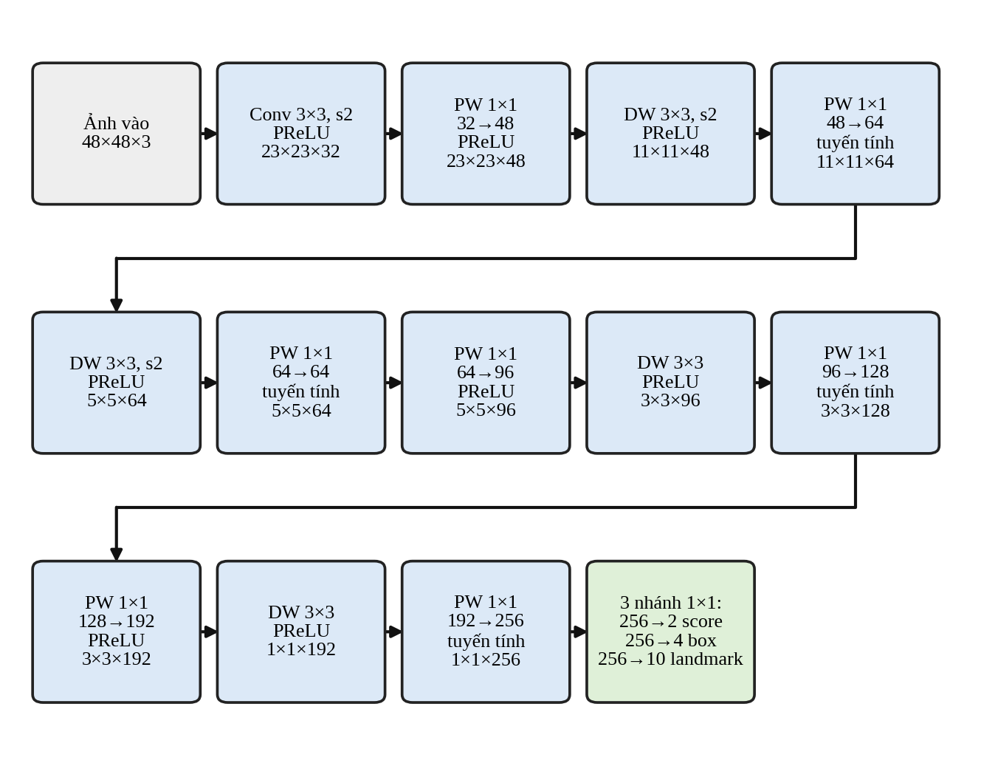
MÔ HÌNH PHÁT HIỆN KHUÔN MẶT
3. Mô hình MNP
Đầu vào của MNP
Giả sử MSR phát hiện được 3 vùng có khả năng chứa khuôn mặt.
Mỗi vùng sẽ được cắt từ ảnh gốc, xử lý và thay đổi kích thước thành 48×48×3 trước khi đưa vào MNP.
Như vậy, MNP không cần quét lại toàn bộ ảnh mà chỉ xử lý những vùng ứng viên.
Ở đây, mạng liên tục giảm kích thước không gian của đặc trưng và tăng số kênh để tổng hợp thông tin từ vùng khuôn mặt.

Slide 17
MÔ HÌNH PHÁT HIỆN KHUÔN MẶT
3. Mô hình MNP
MNP lại trả về 2, 4, 10
Score (2): Hai giá trị phân loại, thường tương ứng với khuôn mặt và không phải khuôn mặt.
Box (4): Bốn giá trị để tinh chỉnh khung khuôn mặt.
Landmark (10): Tọa độ của năm điểm mốc, mỗi điểm gồm x và y.
Sau bước lọc cuối cùng, mỗi khuôn mặt được giữ lại có thể có:
Điểm tin cậy.
Tọa độ khung bao (x_min, y_min, x_max, y_max).
Năm điểm landmark (x₁,y₁), …, (x₅,y₅).

Slide 18
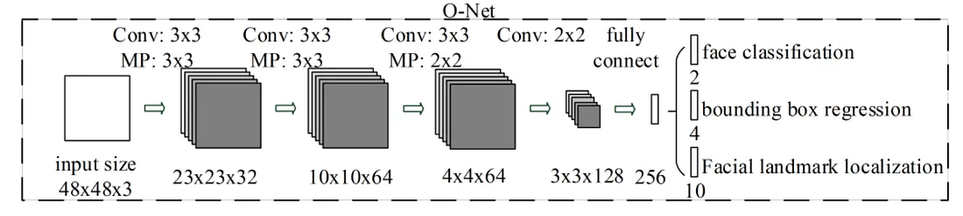
MÔ HÌNH PHÁT HIỆN KHUÔN MẶT
3. Mô hình MNP
So sánh O-Net và MNP
kiến trúc O-Net (Output Network) trong hệ thống MTCNN. Đây là mạng thực hiện bước phát hiện khuôn mặt cuối cùng, có vai trò tương tự MNP
MNP có thiết kế nhẹ hơn về kiểu phép toán nhờ sử dụng tích chập depthwise và pointwise.
Điểm khác nhau không nằm ở ý nghĩa đầu ra mà nằm ở cách hai mạng trích xuất đặc trưng từ ảnh.

Slide 19
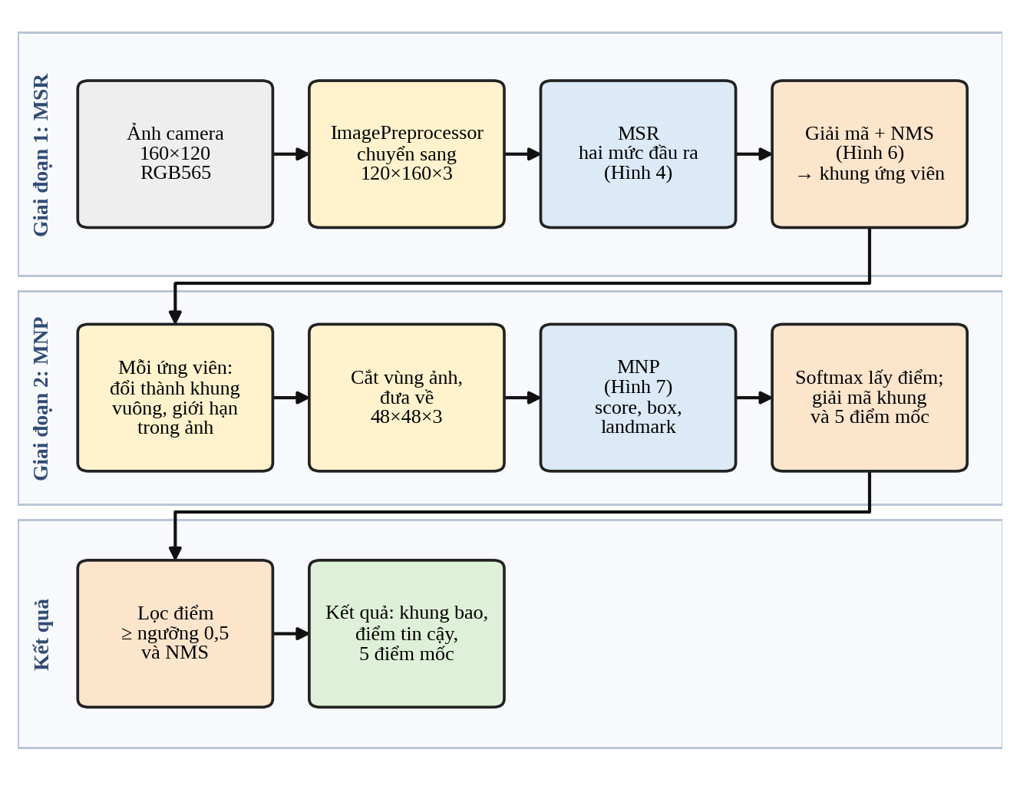
MÔ HÌNH PHÁT HIỆN KHUÔN MẶT
4. Mô hình MSR + MNP của Espressif
MNP không nhận trực tiếp toàn bộ ảnh camera. Nó nhận từng vùng ảnh ứng viên do MSR tìm được.
Chuyển khung ứng viên thành hình vuông:
Giả sử MSR phát hiện một khung bao có kích thước 30×40 pixel.
Trước khi đưa sang MNP, hệ thống lấy cạnh dài hơn, tạo một vùng hình vuông 40×40 quanh tâm khung ban đầu, sau đó cắt và thay đổi kích thước thành 48×48.
Mục đích là đưa các khuôn mặt về cùng kích thước đầu vào, đồng thời hạn chế làm méo tỷ lệ khuôn mặt.

Slide 20
MÔ HÌNH PHÁT HIỆN KHUÔN MẶT
2. Các biến thể phát hiện một giai đoạn ESPDet-Pico
Mô hinh | Đầu vào (cao × rộng × kênh) | Độ trễ (ms) | mAP50-95 | Ghi chú
MSR + MNP | 120×160×3 rồi 48×48×3 | khoảng 43/ 1 face | 0,367 | Dự án đang dùng
ESPDet-Pico 224 | 224×224×3 | khoảng 137 | 0,504 | Chính xác hơn, chậm hơn
ESPDet-Pico 416 | 416×416×3 | khoảng 445 | 0,598 | Không phù hợp thời gian thực trên S3
MSR chạy một lần trên toàn ảnh (khoảng 36,5 ms) còn MNP chỉ chạy trên từng ứng viên với chi phí khoảng 6,6 ms mỗi ứng viên, nên tổng thời gian với một khuôn mặt khoảng 43 ms
Thư viện còn cung cấp hai mô hình một giai đoạn ESPDET_PICO_224_224_FACE và ESPDET_PICO_416_416_FACE, thuộc họ ESPDet-Pico dựa trên YOLOv11 theo dự án esp-detection của Espressif

Slide 21
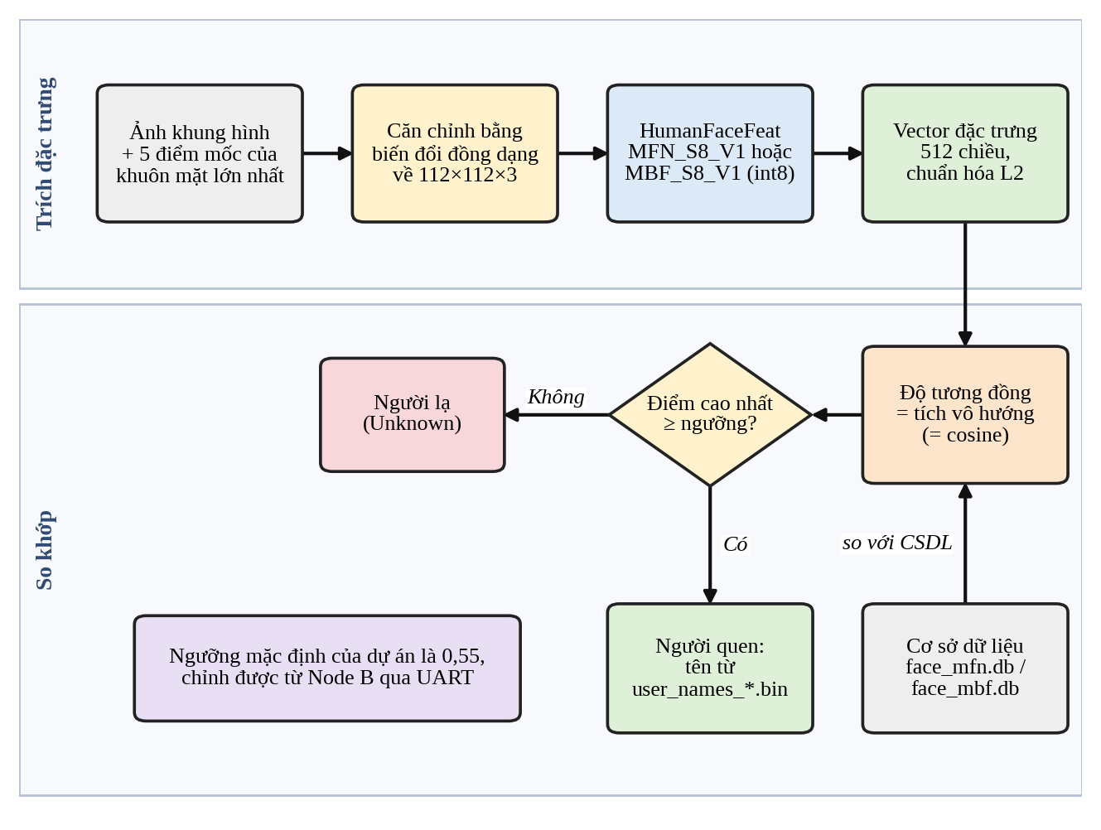

MÔ HÌNH NHẬN DẠNG KHUÔN MẶT
1. Quy trình nhận dạng
Bước 1. Chọn khuôn mặt cần nhận dạng
Bước 2. Căn chỉnh khuôn mặt thành 112×112×3
MNP đã cung cấp năm điểm mốc:
Tâm mắt trái và mắt phải.
Mũi.
Khóe miệng trái và phải.
Hệ thống dùng năm điểm này để xoay, dịch chuyển và thay đổi tỷ lệ khuôn mặt, sao cho các bộ phận nằm gần vị trí chuẩn.

Slide 22

MÔ HÌNH NHẬN DẠNG KHUÔN MẶT
1. Quy trình nhận dạng
Bước 3. Trích xuất vector đặc trưng 512 chiều
Ảnh 112×112×3 được đưa vào mạng HumanFaceFeat.
Đầu ra không phải là tên người mà là 512 số thực, đại diện cho đặc trưng khuôn mặt.
Sau đó vector được chuẩn hóa L2 để có độ dài bằng 1.
Bước 4. So sánh với cơ sở dữ liệu khuôn mặt
Hệ thống tính độ tương đồng cosine giữa vector vừa trích xuất và từng vector trong cơ sở dữ liệu.
Bước 5. Quyết định danh tính

Slide 23
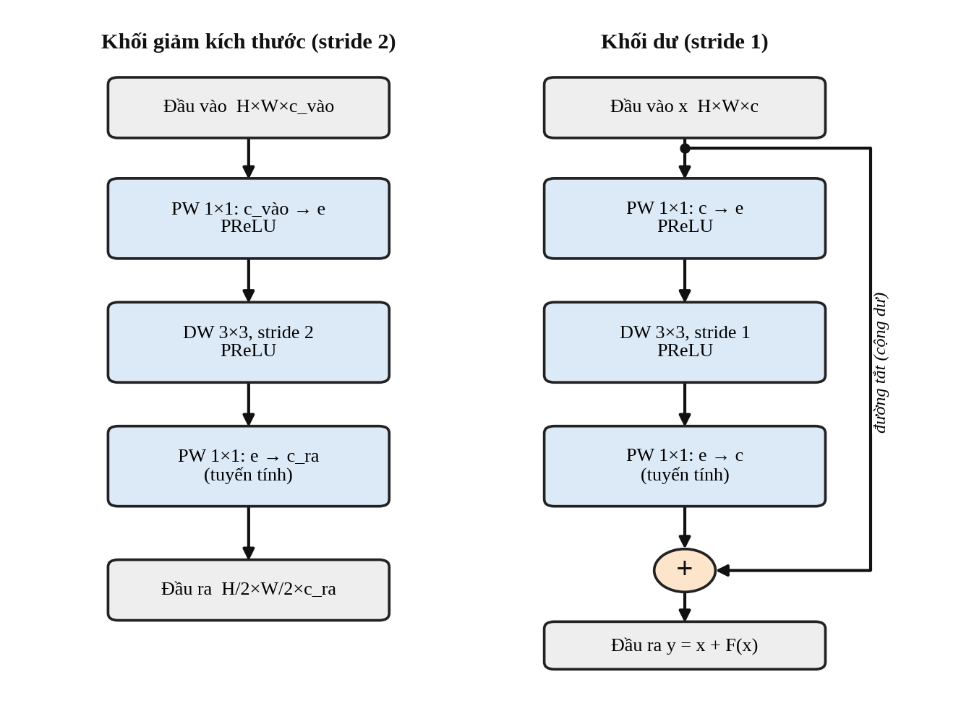
MÔ HÌNH NHẬN DẠNG KHUÔN MẶT
2. Hai loại khối cấu tạo nên MFN và MBF
Hai loại khối tích chập được sử dụng trong mạng nhận dạng khuôn mặt MFN và MBF
Cấu trúc chung của hai khối
Cả hai đều thực hiện ba phép xử lý liên tiếp:
PW 1×1 (mở rộng kênh): Tăng số kênh từ c lên e, sử dụng PReLU.
DW 3×3 (trích xuất đặc trưng): Xử lý thông tin không gian trên từng kênh, sử dụng PReLU.
PW 1×1 (nén kênh): Giảm số kênh về giá trị đầu ra mong muốn, không sử dụng hàm kích hoạt.

Slide 24
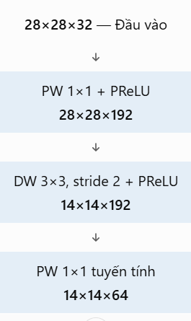
MÔ HÌNH NHẬN DẠNG KHUÔN MẶT
2. Hai loại khối cấu tạo nên MFN và MBF
Khối giảm kích thước (Stride 2)
Chiều cao và chiều rộng giảm một nửa giả sử sử dụng padding phù hợp
số kênh thay đổi từ 32 thành 64.

Slide 25

MÔ HÌNH NHẬN DẠNG KHUÔN MẶT
2. Hai loại khối cấu tạo nên MFN và MBF
Khối dư (Stride 1)
Đầu vào được cộng trực tiếp với kết quả xử lý của ba lớp tích chập.
Trong đó:
x: Tensor đầu vào.
F(x): Kết quả sau ba lớp tích chập.
y: Tensor đầu ra sau phép cộng.
Mục đích:
Nếu mạng chỉ sử dụng các lớp tích chập nối tiếp, thông tin đầu vào phải đi qua mọi phép biến đổi.
Với kết nối cộng dư, đầu ra giữ được một phần thông tin trực tiếp từ đầu vào
Giúp truyền thông tin và gradient thuận lợi hơn.

Slide 26
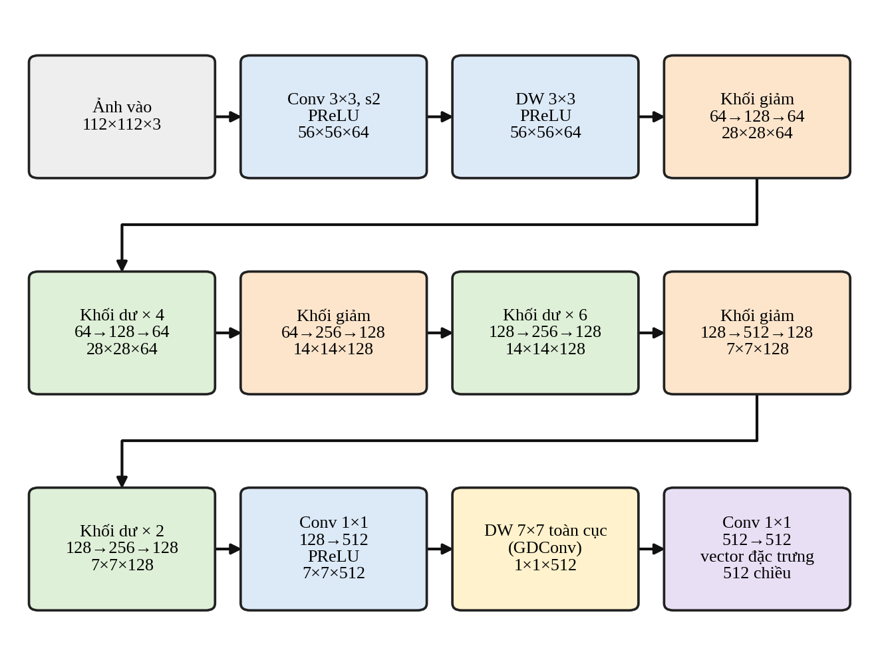
MÔ HÌNH NHẬN DẠNG KHUÔN MẶT
3. Mô hình MFN_S8_V1
GDConv 7×7
Trước GDConv, mạng có tensor 7×7×512, tức 512 bản đồ đặc trưng, mỗi bản đồ gồm 49 vị trí.
GDConv sử dụng 512 bộ lọc depthwise kích thước 7×7, mỗi bộ lọc xử lý riêng một kênh.

Slide 27
MÔ HÌNH NHẬN DẠNG KHUÔN MẶT
3. Mô hình MFN_S8_V1
Giai đoạn | Bài báo(t, c, n, s) | MFN_S8_V1 đọc được | Kết quả
Lớp đầu | conv 3×3, c=64, s=2 | Conv 3×3 bước 2, 3→64 | Khớp
 | dw conv 3×3, c=64 | DW 3×3 trên 64 kênh | Khớp
Bottleneck 1 | t=2, c=64, n=5, s=2 | 1 khối giảm (64→128→64) và 4 khối dư | Khớp
Bottleneck 2 | t=4, c=128, n=1, s=2 | 1 khối giảm (64→256→128) | Khớp
Bottleneck 3 | t=2, c=128, n=6, s=1 | 6 khối dư (128→256→128) | Khớp
Bottleneck 4 | t=4, c=128, n=1, s=2 | 1 khối giảm (128→512→128) | Khớp
Bottleneck 5 | t=2, c=128, n=2, s=1 | 2 khối dư (128→256→128) | Khớp
Lớp 1×1 | conv 1×1, c=512 | Conv 1×1, 128→512 | Khớp
GDConv | linear GDConv 7×7, c=512 | DW 7×7 trên 512 kênh, không kích hoạt | Khớp
Lớp cuối | linear conv 1×1, c=128 | Conv 1×1, 512→512 | Khác
Đối chiếu MFN_S8_V1 với bảng kiến trúc MobileFaceNet trong bài báo gốc
https://arxiv.org/pdf/1804.07573

Slide 28
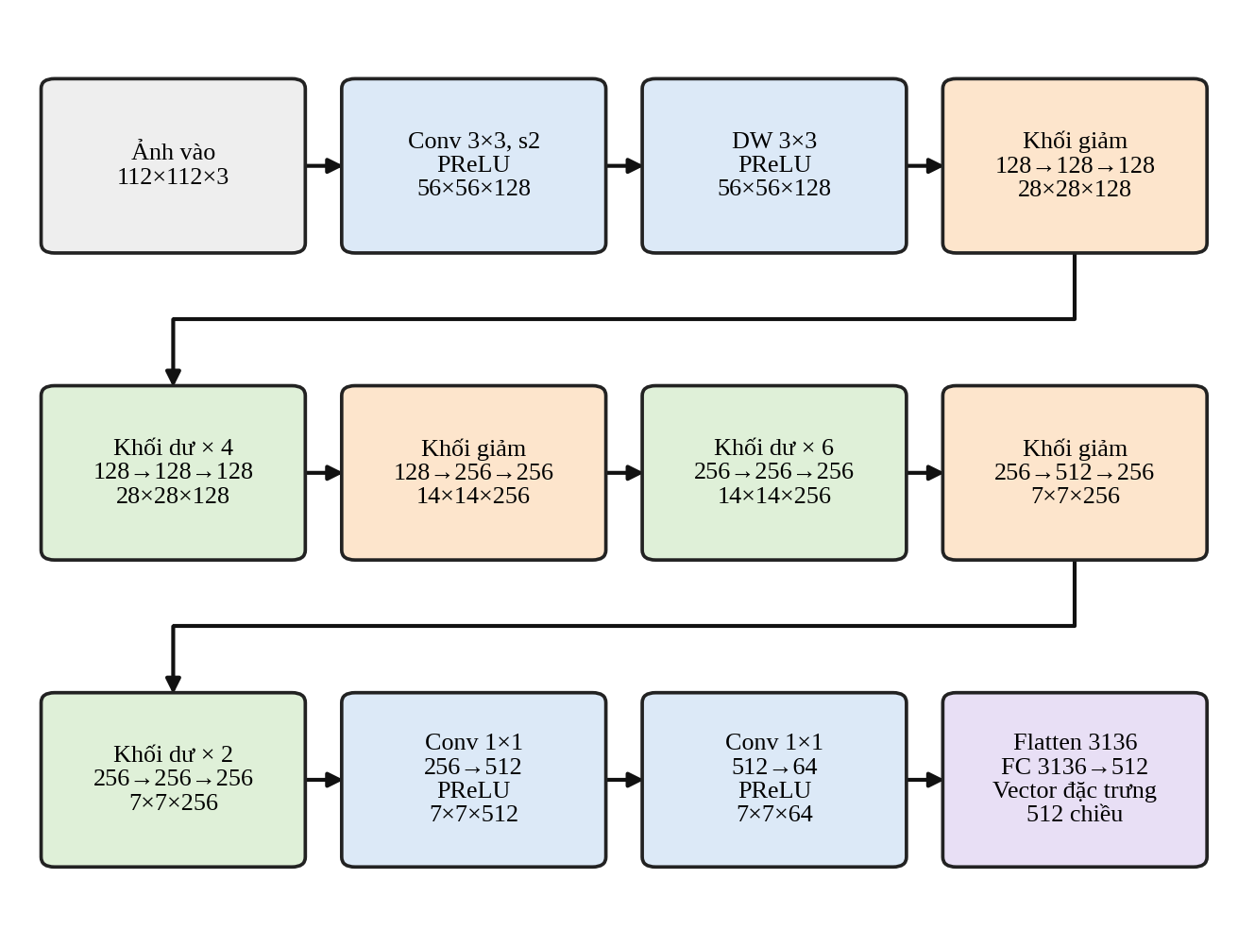
MÔ HÌNH NHẬN DẠNG KHUÔN MẶT
4. Mô hình MBF_S8_V1
MBF có nhiều kênh hơn trong phần thân, nhưng không phải mọi lớp đều có số kênh gấp đôi MFN.
Conv 1×1: 512 → 64
Để giảm số giá trị mà lớp FC phía sau phải xử lý.
Flatten: 7×7×64 → 3136
không nhân trọng số
không thêm bias
không học đặc trưng mới
Chỉ thay đổi cách sắp xếp dữ liệu trong bộ nhớ theo thứ tự mà mô hình quy định
FC: 3136 → 512
Fully Connected (FC) là mỗi neuron đầu ra được kết nối với tất cả 3136 giá trị đầu vào.

Slide 29
MÔ HÌNH NHẬN DẠNG KHUÔN MẶT
4. Mô hình MBF_S8_V1
Giai đoạn | Bài báo(t, c, n, s) | MFN_S8_V1 đọc được | Kết quả
Lớp đầu | ConvBlock 3→128, 3×3, bước 2 | Conv 3×3 bước 2, 3→128 | Khớp
 | ConvBlock depthwise 3×3, 128 | DW 3×3 trên 128 kênh | Khớp
Giai đoạn 1 | DepthWise 128→128, bước 2, nhóm 128 | Khối giảm 128→128→128 | Khớp
 | Residual 128, 4 khối, nhóm 128 | 4 khối dư 128→128→128 | Khớp
Giai đoạn 2 | DepthWise 128→256, bước 2, nhóm 256 | Khối giảm 128→256→256 | Khớp
 | Residual 256, 6 khối, nhóm 256 | 6 khối dư 256→256→256 | Khớp
Giai đoạn 3 | DepthWise 256→256, bước 2, nhóm 512 | Khối giảm 256→512→256 | Khớp
 | Residual 256, 2 khối, nhóm 256 | 2 khối dư 256→256→256 | Khớp
conv_sep | ConvBlock 256→512, 1×1 | Conv 1×1, 256→512, PReLU | Khớp
features | GDC: DW 7×7, Flatten, Linear 512→512 | Conv 1×1 512→64, Flatten 3136, FC 3136 →512 | Khác
Đối chiếu MBF_S8_V1 với hàm get_mbf của InsightFace (blocks = (1,4,6,2), scale = 2)
https://github.com/deepinsight/insightface/blob/master/recognition/arcface_torch/backbones/mobilefacenet.py

Slide 30
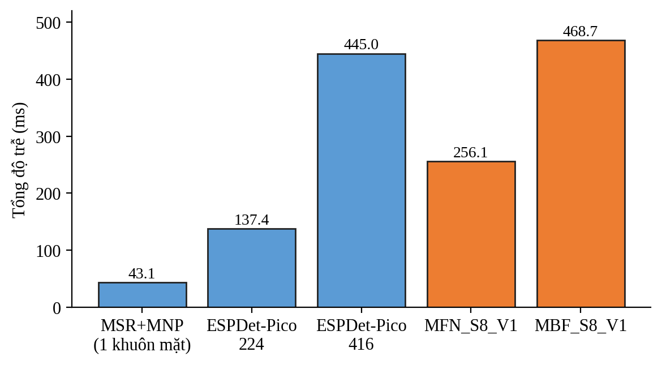
MÔ HÌNH NHẬN DẠNG KHUÔN MẶT
5. So sánh MFN và MBF, độ trễ và cơ sở dữ liệu
Mô hinh | Tham số đo được | GFLOPs | TAR@FAR=1E-4 trên IJB-C (%) | Độ trễ trên ESP32-S3 (ms)
MFN_S8_V1 | 1.190.336 | 0,46 | 90,03 | khoảng 256
MBF_S8_V1 | 3.397.248 | 0,90 | 93,94 | khoảng 469
MSR + MNP phục vụ phát hiện, cần chạy thường xuyên để cập nhật vị trí khuôn mặt.
MFN và MBF phục vụ nhận dạng danh tính, yêu cầu tính toán lớn hơn nên có thể chạy ít thường xuyên hơn.
MBF đạt TAR cao hơn MFN trên tập kiểm định được công bố, nhưng có chi phí xử lý lớn hơn.
https://github.com/espressif/esp-dl/blob/master/models/human_face_detect/README.md?
https://components.espressif.com/components/espressif/human_face_recognition/versions/0.2.3%7E1/readme?language=en

Slide 31
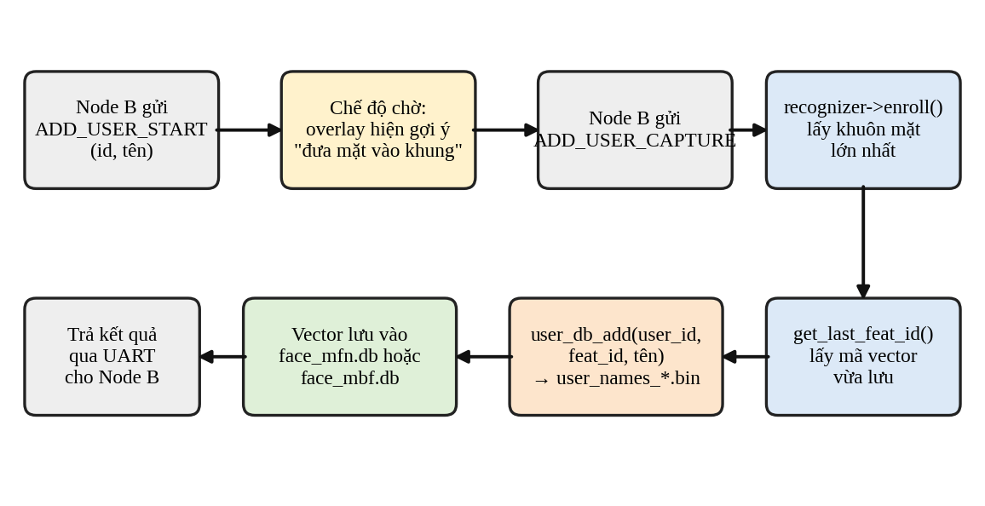
CÁC CƠ CHẾ BỔ TRỢ QUANH MÔ HÌNH AI
1. Đăng ký người dùng hai bước
Lệnh ADD_USER_START đưa Node A vào chế độ chờ và overlay hiện gợi ý đưa mặt vào khung.
Khi có lệnh ADD_USER_CAPTURE, ở khung hình kế tiếp có khuôn mặt, recognizer->enroll() trích đặc trưng của khuôn mặt lớn nhất và ghi vào cơ sở dữ liệu.
Dự án lấy mã vector vừa lưu bằng get_last_feat_id() rồi ghi cặp mã người dùng, mã vector và tên vào bảng tên.

Slide 32
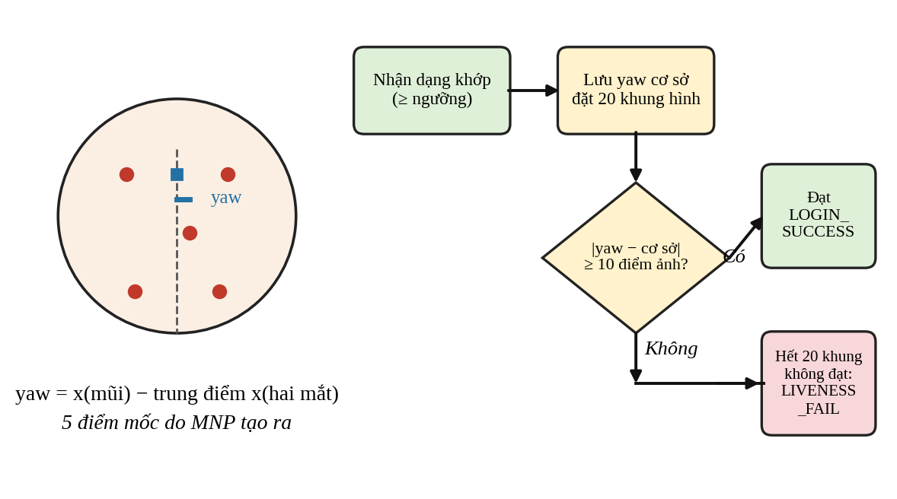
CÁC CƠ CHẾ BỔ TRỢ QUANH MÔ HÌNH AI
2. Kiểm tra sống dựa trên hướng mặt
Chỉ số yaw được ước lượng bằng hiệu giữa hoành độ đầu mũi và trung điểm hoành độ hai mắt, lấy từ năm điểm mốc do MNP tạo ra.
Hệ thống ghi lại yaw cơ sở, rồi theo dõi trong 20 khung hình:
nếu yaw lệch so với cơ sở từ 10 điểm ảnh trở lên thì đạt và phát sự kiện đăng nhập thành công
nếu không thì phát sự kiện LIVENESS_FAIL.

Slide 33
Notes:
33

